Slide 1



COMP6991031 | 22 OKTOBER | 100 MENIT
DOCKER CORE + COMPOSE
SATU REPO, DUA CARA MENJALANKAN API
Build image sendiri, amati state memori, lalu uji data persisten
PRAKTIKUM GABUNGAN | 22 OKTOBER 2026
Budi Juarto, S.T., M.Kom.
Departemen Informatika - BINUS @Bandung
Notes:
Sesi gabungan Docker Core dan Compose tanggal 22 Oktober 2026. Mahasiswa memakai satu clone meet6CloudService, menjalankan API memori dari gabungan22/core, lalu API PostgreSQL/Redis dari compose.yaml root. Tujuannya membuktikan hubungan image, proses, dependency, dan penyimpanan melalui hasil sendiri.
Jalankan dari root satu clone meet6CloudService. Core memakai build context gabungan22/core, image cloud-notes-api:core22, container cloudlab-core22, host port 18005. Compose memakai compose.yaml root, API host 8000, DB16 dan Redis7 internal. Prasyarat dan unduhan dependency/build awal diselesaikan sebelum kelas. Alokasi kelas Core 0–25, Compose 25–85 termasuk buffer troubleshooting 10 menit, refleksi/pembersihan 85–100. Baca modul: https://github.com/SeedFlora/meet6CloudService/blob/main/PRAKTIKUM_GABUNGAN_22_OKTOBER.md. Semua bukti visual berasal dari file Lab05/06 yang sudah tersedia. Bukti lama menunjukkan hasil uji sebelumnya, bukan screenshot baru sesi 22 Oktober. Catatan, IP, tag, nama container, waktu, dan port pada screenshot lama dapat berbeda. Tidak ada tugas/nilai terpisah.

Slide 2
Alur kelas 100 menit
Prasyarat dan build pertama selesai sebelum jam praktikum
Waktu | Fokus | Checkpoint
0–25 menit | Docker Core | Image, user, HTTP, dan reset memori
25–75 menit | Compose: checkpoint utama | Healthy, DNS, cache, dan persistensi
75–85 menit | Buffer troubleshooting | Diagnosis port, healthcheck, atau password
85–100 menit | Refleksi dan cleanup | Bandingkan bukti, hentikan stack latihan
Profile debug dan insiden cache merupakan materi tambahan bila waktu tersedia. Latihan ini mendukung proyek kelompok tanpa penyerahan baru.
BINUS UNIVERSITY | Cloud Services | Praktikum Gabungan 22 Oktober
2
Notes:
Jelaskan batas waktu 100 menit: Core 0–25, Compose utama 25–75, buffer troubleshooting 75–85, dan refleksi/cleanup 85–100. Buffer merupakan bagian dari alokasi Compose 60 menit. Profile debug dan simulasi insiden adalah tambahan. Pilih satu bila waktu tersedia atau pelajari melalui modul setelah kelas. Latihan mendukung proyek kelompok dan tidak menambah tugas atau nilai terpisah.
Jalankan dari root satu clone meet6CloudService. Core memakai build context gabungan22/core, image cloud-notes-api:core22, container cloudlab-core22, host port 18005. Compose memakai compose.yaml root, API host 8000, DB16 dan Redis7 internal. Prasyarat dan unduhan dependency/build awal diselesaikan sebelum kelas. Alokasi kelas Core 0–25, Compose 25–85 termasuk buffer troubleshooting 10 menit, refleksi/pembersihan 85–100. Baca modul: https://github.com/SeedFlora/meet6CloudService/blob/main/PRAKTIKUM_GABUNGAN_22_OKTOBER.md. Semua bukti visual berasal dari file Lab05/06 yang sudah tersedia. Bukti lama menunjukkan hasil uji sebelumnya, bukan screenshot baru sesi 22 Oktober. Catatan, IP, tag, nama container, waktu, dan port pada screenshot lama dapat berbeda. Tidak ada tugas/nilai terpisah.

Slide 3
Prasyarat sebelum kelas
Satu clone meet6CloudService, Docker Engine siap, port latihan tersedia
POWERSHELL, DARI ROOT REPO
Fungsi dan cara membaca hasil
$repoUrl = "https://github.com/SeedFlora/" +
"meet6CloudService.git"
git clone $repoUrl
Set-Location meet6CloudService
docker version
docker compose version
docker build -t cloud-notes-api:core22 `
./gabungan22/core
docker build ./api
docker pull postgres:16-alpine
docker pull redis:7-alpine
Clone menyediakan Core dan Compose.
Docker version harus menampilkan Client dan Server.
Build/pull pertama membutuhkan jaringan. Selesaikan sebelum 100 menit dimulai.
Port 18005 untuk Core, 8000 untuk Compose.
Buka modul gabungan untuk command lengkap dan Bash.
BINUS UNIVERSITY | Cloud Services | Praktikum Gabungan 22 Oktober
3
Notes:
Prasyarat diselesaikan sebelum kelas. PowerShell menyambung dua string repoUrl dengan operator + lalu git clone $repoUrl. URL akhirnya https://github.com/SeedFlora/meet6CloudService.git. Versi Bash menggunakan git clone URL tersebut, lalu cd meet6CloudService. Jika folder sudah ada, gunakan nama baru. docker version harus memperlihatkan Client dan Server. Build Core dan docker build ./api menyiapkan cache tanpa memerlukan secret Compose. Pull PostgreSQL16 dan Redis7 sebelum jam praktikum. Port 18005 dan 8000 harus tersedia.
Jalankan dari root satu clone meet6CloudService. Core memakai build context gabungan22/core, image cloud-notes-api:core22, container cloudlab-core22, host port 18005. Compose memakai compose.yaml root, API host 8000, DB16 dan Redis7 internal. Prasyarat dan unduhan dependency/build awal diselesaikan sebelum kelas. Alokasi kelas Core 0–25, Compose 25–85 termasuk buffer troubleshooting 10 menit, refleksi/pembersihan 85–100. Baca modul: https://github.com/SeedFlora/meet6CloudService/blob/main/PRAKTIKUM_GABUNGAN_22_OKTOBER.md. Semua bukti visual berasal dari file Lab05/06 yang sudah tersedia. Bukti lama menunjukkan hasil uji sebelumnya, bukan screenshot baru sesi 22 Oktober. Catatan, IP, tag, nama container, waktu, dan port pada screenshot lama dapat berbeda. Tidak ada tugas/nilai terpisah.

Slide 4
Dockerfile, image, dan container
Tiga benda yang berbeda pada workflow yang sama
Dockerfile
Image
Container
Resep teks untuk build.
Contoh kelas berada pada
gabungan22/core/Dockerfile.
.dockerignore membatasi
file build context.
Paket aplikasi dan dependency.
Tag sesi ini:
cloud-notes-api:core22.
Build ulang saat source atau
resep berubah.
Proses yang menjalankan image.
Nama sesi ini:
cloudlab-core22.
State memori bergantung pada
proses API yang hidup.
Core dan Compose memakai API berbeda. Host port membantu Anda memeriksa API yang tepat.
BINUS UNIVERSITY | Cloud Services | Praktikum Gabungan 22 Oktober
4
Notes:
Menit 0–4. Minta mahasiswa menunjuk Dockerfile, image, dan container. Dockerfile adalah resep teks. Build menghasilkan image dengan tag core22. Run membuat container cloudlab-core22. Notes Core berada pada dictionary Python sehingga mengikuti proses API. Source Core adalah API0.5, sedangkan source Compose adalah API0.6. Docker concepts: https://docs.docker.com/get-started/docker-concepts/the-basics/what-is-a-container/.
Jalankan dari root satu clone meet6CloudService. Core memakai build context gabungan22/core, image cloud-notes-api:core22, container cloudlab-core22, host port 18005. Compose memakai compose.yaml root, API host 8000, DB16 dan Redis7 internal. Prasyarat dan unduhan dependency/build awal diselesaikan sebelum kelas. Alokasi kelas Core 0–25, Compose 25–85 termasuk buffer troubleshooting 10 menit, refleksi/pembersihan 85–100. Baca modul: https://github.com/SeedFlora/meet6CloudService/blob/main/PRAKTIKUM_GABUNGAN_22_OKTOBER.md. Semua bukti visual berasal dari file Lab05/06 yang sudah tersedia. Bukti lama menunjukkan hasil uji sebelumnya, bukan screenshot baru sesi 22 Oktober. Catatan, IP, tag, nama container, waktu, dan port pada screenshot lama dapat berbeda. Tidak ada tugas/nilai terpisah.

Slide 5
Dockerfile multi-stage: builder
Baca gabungan22/core/Dockerfile, jangan ketik ulang resep panjang
KUTIPAN DOCKERFILE, BUKA FILE SUMBER
Fungsi dan cara membaca hasil
FROM python:3.12-slim AS builder
WORKDIR /build
COPY requirements.txt .
RUN python -m venv /opt/venv \
&& /opt/venv/bin/pip install \
--no-cache-dir -r requirements.txt
# Dockerfile memakai backslash
# untuk menyambung baris.
Builder memasang dependency ke /opt/venv.
COPY requirements lebih dahulu membantu memakai cache saat dependency tetap.
Runtime berikutnya menyalin hasil yang diperlukan. Ukuran image harus diukur.
Baca Dockerfile lengkap yang sudah tersedia dalam repo.
BINUS UNIVERSITY | Cloud Services | Praktikum Gabungan 22 Oktober
5
Notes:
Menit 4–6. Buka gabungan22/core/Dockerfile yang sudah tersedia. Builder membuat venv dan memasang requirements. COPY requirements lebih dahulu membantu cache dependency. Slide memperlihatkan RUN yang disambung dengan backslash Dockerfile. File sumber menggunakan RUN ekuivalen dalam satu baris. Jangan mengeksekusi kutipan Dockerfile sebagai command PowerShell. Sumber multi-stage: https://docs.docker.com/build/building/multi-stage/.
Jalankan dari root satu clone meet6CloudService. Core memakai build context gabungan22/core, image cloud-notes-api:core22, container cloudlab-core22, host port 18005. Compose memakai compose.yaml root, API host 8000, DB16 dan Redis7 internal. Prasyarat dan unduhan dependency/build awal diselesaikan sebelum kelas. Alokasi kelas Core 0–25, Compose 25–85 termasuk buffer troubleshooting 10 menit, refleksi/pembersihan 85–100. Baca modul: https://github.com/SeedFlora/meet6CloudService/blob/main/PRAKTIKUM_GABUNGAN_22_OKTOBER.md. Semua bukti visual berasal dari file Lab05/06 yang sudah tersedia. Bukti lama menunjukkan hasil uji sebelumnya, bukan screenshot baru sesi 22 Oktober. Catatan, IP, tag, nama container, waktu, dan port pada screenshot lama dapat berbeda. Tidak ada tugas/nilai terpisah.

Slide 6
Runtime, USER, ENV, dan build context
Stage runtime menyimpan hasil builder dan menjalankan API sebagai UID 10001
KUTIPAN DOCKERFILE, BUKA FILE SUMBER
Fungsi dan cara membaca hasil
FROM python:3.12-slim AS runtime
ENV PATH="/opt/venv/bin:$PATH" \
PYTHONDONTWRITEBYTECODE=1 \
PYTHONUNBUFFERED=1
RUN useradd --create-home \
--uid 10001 appuser
WORKDIR /app
COPY --from=builder /opt/venv /opt/venv
COPY app ./app
USER appuser
EXPOSE 8000
CMD ["uvicorn", "app.main:app", \
"--host", "0.0.0.0", "--port", "8000"]
ENV mengaktifkan venv pada PATH.
USER memakai UID 10001.
CMD menjalankan Uvicorn.
.dockerignore mengeluarkan .git,
.venv, .env, dan *.pyc dari context.
EXPOSE mendokumentasikan port.
Mapping host dibuat saat run.
Baca Dockerfile lengkap yang sudah tersedia dalam repo.
BINUS UNIVERSITY | Cloud Services | Praktikum Gabungan 22 Oktober
6
Notes:
Menit 6–8. Runtime menyalin venv dan source, membuat user UID10001, mengatur PATH, lalu menjalankan Uvicorn. ENV di image berbeda dengan APP_ENV yang diberikan saat docker run. USER menentukan akun proses. EXPOSE mencatat port container, sedangkan -p membuat akses host. .dockerignore menyaring context gabungan22/core agar .git, virtualenv, dan secret lokal tidak masuk build. Kutipan multibaris memakai backslash Dockerfile.
Jalankan dari root satu clone meet6CloudService. Core memakai build context gabungan22/core, image cloud-notes-api:core22, container cloudlab-core22, host port 18005. Compose memakai compose.yaml root, API host 8000, DB16 dan Redis7 internal. Prasyarat dan unduhan dependency/build awal diselesaikan sebelum kelas. Alokasi kelas Core 0–25, Compose 25–85 termasuk buffer troubleshooting 10 menit, refleksi/pembersihan 85–100. Baca modul: https://github.com/SeedFlora/meet6CloudService/blob/main/PRAKTIKUM_GABUNGAN_22_OKTOBER.md. Semua bukti visual berasal dari file Lab05/06 yang sudah tersedia. Bukti lama menunjukkan hasil uji sebelumnya, bukan screenshot baru sesi 22 Oktober. Catatan, IP, tag, nama container, waktu, dan port pada screenshot lama dapat berbeda. Tidak ada tugas/nilai terpisah.

Slide 7
Build dan pemeriksaan image
Command menggunakan build context gabungan22/core dari root clone
POWERSHELL, DARI ROOT REPO
Fungsi dan cara membaca hasil
docker build -t cloud-notes-api:core22 `
./gabungan22/core
docker images cloud-notes-api
docker image inspect `
cloud-notes-api:core22 `
--format "{{.Config.User}}"
Build membaca resep dan context.
Image diberi tag core22.
Hasil inspect menunjukkan appuser.
Image tersedia walaupun container belum berjalan.
Buka modul gabungan untuk command lengkap dan Bash.
BINUS UNIVERSITY | Cloud Services | Praktikum Gabungan 22 Oktober
7
Notes:
Menit 8–11. Semua command dijalankan dari root clone. Backtick PowerShell harus menjadi karakter terakhir baris, tanpa spasi sesudahnya. Bash dapat memakai satu baris: docker build -t cloud-notes-api:core22 ./gabungan22/core. Inspect .Config.User menunjukkan appuser. Ukuran image bergantung tag, arsitektur, dan dependency, sehingga angka screenshot bukan target wajib.
Jalankan dari root satu clone meet6CloudService. Core memakai build context gabungan22/core, image cloud-notes-api:core22, container cloudlab-core22, host port 18005. Compose memakai compose.yaml root, API host 8000, DB16 dan Redis7 internal. Prasyarat dan unduhan dependency/build awal diselesaikan sebelum kelas. Alokasi kelas Core 0–25, Compose 25–85 termasuk buffer troubleshooting 10 menit, refleksi/pembersihan 85–100. Baca modul: https://github.com/SeedFlora/meet6CloudService/blob/main/PRAKTIKUM_GABUNGAN_22_OKTOBER.md. Semua bukti visual berasal dari file Lab05/06 yang sudah tersedia. Bukti lama menunjukkan hasil uji sebelumnya, bukan screenshot baru sesi 22 Oktober. Catatan, IP, tag, nama container, waktu, dan port pada screenshot lama dapat berbeda. Tidak ada tugas/nilai terpisah.

Slide 8
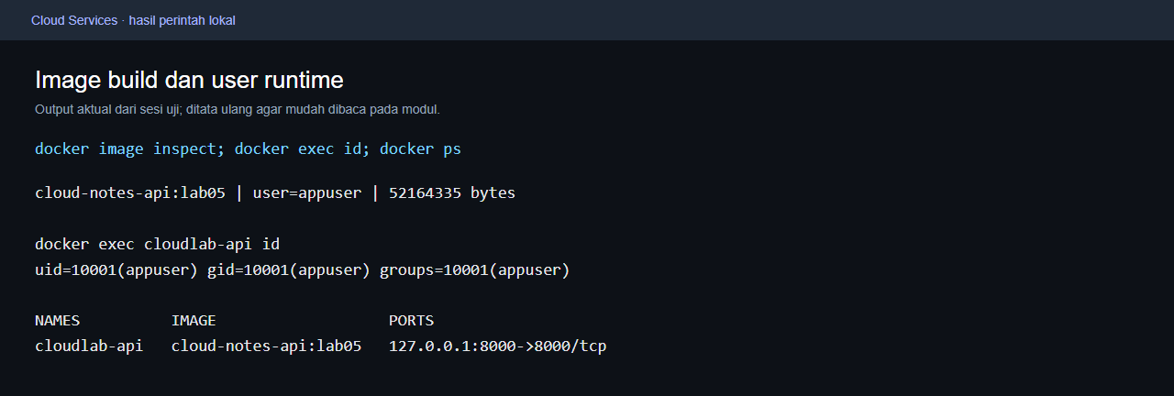
Bukti historis image dan user
Contoh Lab05 untuk membaca build, UID, dan mapping port
RENDER TRANSKRIP OUTPUT AKTUAL LAB05, BUKTI SEBELUMNYA
Baca tag image dan UID 10001. Pada sesi 22 gunakan core22, cloudlab-core22, dan host 18005. Angka ukuran dan port 8000 pada gambar adalah snapshot lama.
BINUS UNIVERSITY | Cloud Services | Praktikum Gabungan 22 Oktober
8
Notes:
Bukti historis Lab05 menunjukkan tag image, UID10001, dan mapping host8000. Pada sesi22 gunakan tag core22, container cloudlab-core22, dan host18005. Fungsi screenshot adalah cara membaca hasil inspect/id/ps, bukan membuktikan sesi22 sudah dijalankan. Gambar menata output aktual dari uji sebelumnya. Viewport dapat memangkas ruang kosong, tetapi file gambar asli tetap tertanam.
Bukti: D:/cloud services/Cloud_Services_All_Labs_Siap_Push/labs/05/screenshots/lab05_build.png. SHA256 006c58e3811e83a29a5db383144da0db0e432603096dc3fd70f994b2bb6c8c96. Bottom crop 0.4, original bytes preserved
Jalankan dari root satu clone meet6CloudService. Core memakai build context gabungan22/core, image cloud-notes-api:core22, container cloudlab-core22, host port 18005. Compose memakai compose.yaml root, API host 8000, DB16 dan Redis7 internal. Prasyarat dan unduhan dependency/build awal diselesaikan sebelum kelas. Alokasi kelas Core 0–25, Compose 25–85 termasuk buffer troubleshooting 10 menit, refleksi/pembersihan 85–100. Baca modul: https://github.com/SeedFlora/meet6CloudService/blob/main/PRAKTIKUM_GABUNGAN_22_OKTOBER.md. Semua bukti visual berasal dari file Lab05/06 yang sudah tersedia. Bukti lama menunjukkan hasil uji sebelumnya, bukan screenshot baru sesi 22 Oktober. Catatan, IP, tag, nama container, waktu, dan port pada screenshot lama dapat berbeda. Tidak ada tugas/nilai terpisah.

Slide 9
Run Core pada host port 18005
Port 18005 pada laptop diteruskan ke port 8000 di container
POWERSHELL, DARI ROOT REPO
Fungsi dan cara membaca hasil
docker run --name cloudlab-core22 -d `
-p 127.0.0.1:18005:8000 `
-e APP_ENV=classroom `
cloud-notes-api:core22
docker exec cloudlab-core22 id
curl.exe -i http://127.0.0.1:18005/health
curl.exe -i http://127.0.0.1:18005/runtime
Run membuat container dari image.
-p membuat mapping akses host.
-e memberi APP_ENV saat runtime.
Health 200, runtime storage=memory, UID 10001 menjadi checkpoint.
Buka modul gabungan untuk command lengkap dan Bash.
BINUS UNIVERSITY | Cloud Services | Praktikum Gabungan 22 Oktober
9
Notes:
Menit 11–15. Periksa nama cloudlab-core22 belum dipakai container lain sebelum run. -d menjalankan proses di belakang layar. -p 127.0.0.1:18005:8000 memberi akses lokal. -e APP_ENV=classroom mengubah environment runtime. Periksa id untuk UID10001, health HTTP200, dan runtime storage=memory. Endpoint runtime hanya tersedia pada Core. Pada Bash ganti curl.exe dengan curl.
Jalankan dari root satu clone meet6CloudService. Core memakai build context gabungan22/core, image cloud-notes-api:core22, container cloudlab-core22, host port 18005. Compose memakai compose.yaml root, API host 8000, DB16 dan Redis7 internal. Prasyarat dan unduhan dependency/build awal diselesaikan sebelum kelas. Alokasi kelas Core 0–25, Compose 25–85 termasuk buffer troubleshooting 10 menit, refleksi/pembersihan 85–100. Baca modul: https://github.com/SeedFlora/meet6CloudService/blob/main/PRAKTIKUM_GABUNGAN_22_OKTOBER.md. Semua bukti visual berasal dari file Lab05/06 yang sudah tersedia. Bukti lama menunjukkan hasil uji sebelumnya, bukan screenshot baru sesi 22 Oktober. Catatan, IP, tag, nama container, waktu, dan port pada screenshot lama dapat berbeda. Tidak ada tugas/nilai terpisah.

Slide 10
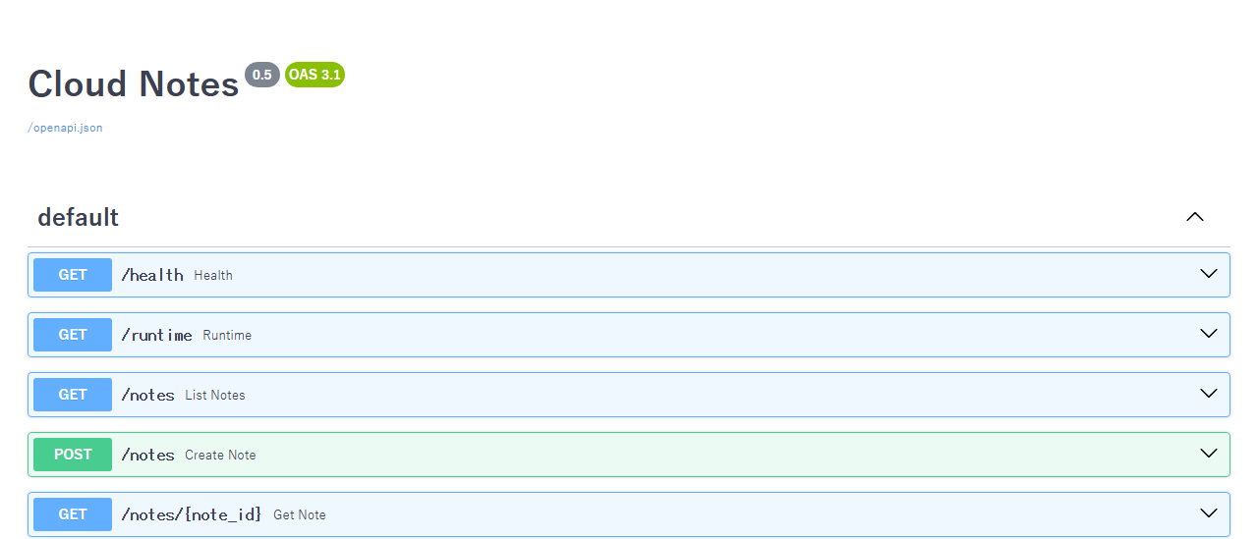
Swagger Core: kontrak API0.5
Buka http://127.0.0.1:18005/docs pada sesi gabungan
TANGKAPAN BROWSER API CORE LAB05, BUKTI SEBELUMNYA
Cari GET health/runtime, GET/POST notes, dan GET notes/{id}. Klik Try it out lalu Execute. API Core belum memakai PostgreSQL atau Redis.
BINUS UNIVERSITY | Cloud Services | Praktikum Gabungan 22 Oktober
10
Notes:
Buka http://127.0.0.1:18005/docs. Pilih GET health, Try it out, lalu Execute. Baca status dan response body. CoreAPI0.5 mempunyai runtime dan GET notes/{id}. Screenshot adalah daftar endpoint dari browser yang pernah menjalankan baseline Lab05. Viewport menampilkan daftar endpoint, sedangkan bagian schema yang tidak diperlukan berada di file asli.
Bukti: D:/cloud services/Cloud_Services_All_Labs_Siap_Push/labs/05/screenshots/lab05_openapi.png. SHA256 cd252853642db9642083dd1239061ea037500ce716bed2218c701deb77332658. Bottom crop 0.4, original bytes preserved
Jalankan dari root satu clone meet6CloudService. Core memakai build context gabungan22/core, image cloud-notes-api:core22, container cloudlab-core22, host port 18005. Compose memakai compose.yaml root, API host 8000, DB16 dan Redis7 internal. Prasyarat dan unduhan dependency/build awal diselesaikan sebelum kelas. Alokasi kelas Core 0–25, Compose 25–85 termasuk buffer troubleshooting 10 menit, refleksi/pembersihan 85–100. Baca modul: https://github.com/SeedFlora/meet6CloudService/blob/main/PRAKTIKUM_GABUNGAN_22_OKTOBER.md. Semua bukti visual berasal dari file Lab05/06 yang sudah tersedia. Bukti lama menunjukkan hasil uji sebelumnya, bukan screenshot baru sesi 22 Oktober. Catatan, IP, tag, nama container, waktu, dan port pada screenshot lama dapat berbeda. Tidak ada tugas/nilai terpisah.

Slide 11
POST catatan dan baca respons Core
Gunakan Swagger agar JSON request dan status HTTP mudah diamati
POWERSHELL, DARI ROOT REPO
Fungsi dan cara membaca hasil
# Swagger POST /notes, isi body:
{
"title": "Core22",
"content": "Catatan memori"
}
# GET /notes sesudah POST
curl.exe -i http://127.0.0.1:18005/notes
# Coba title kosong pada Swagger.
POST valid memberi 201 dan ID baru.
GET notes menampilkan catatan.
Title kosong atau spasi memberi 422.
Catat ID/judul sendiri sebelum menguji lifecycle.
Buka modul gabungan untuk command lengkap dan Bash.
BINUS UNIVERSITY | Cloud Services | Praktikum Gabungan 22 Oktober
11
Notes:
Menit 15–18. Pada Swagger pilih POST notes, klik Try it out, masukkan body JSON dummy, lalu Execute. POST valid mengembalikan 201 dan ID. GET notes membaca array catatan. Ulangi POST dengan title kosong atau berisi spasi untuk mengamati 422. JSON di slide adalah body Swagger, bukan perintah terminal. Catat ID dan judul sendiri sebelum lifecycle.
Jalankan dari root satu clone meet6CloudService. Core memakai build context gabungan22/core, image cloud-notes-api:core22, container cloudlab-core22, host port 18005. Compose memakai compose.yaml root, API host 8000, DB16 dan Redis7 internal. Prasyarat dan unduhan dependency/build awal diselesaikan sebelum kelas. Alokasi kelas Core 0–25, Compose 25–85 termasuk buffer troubleshooting 10 menit, refleksi/pembersihan 85–100. Baca modul: https://github.com/SeedFlora/meet6CloudService/blob/main/PRAKTIKUM_GABUNGAN_22_OKTOBER.md. Semua bukti visual berasal dari file Lab05/06 yang sudah tersedia. Bukti lama menunjukkan hasil uji sebelumnya, bukan screenshot baru sesi 22 Oktober. Catatan, IP, tag, nama container, waktu, dan port pada screenshot lama dapat berbeda. Tidak ada tugas/nilai terpisah.

Slide 12
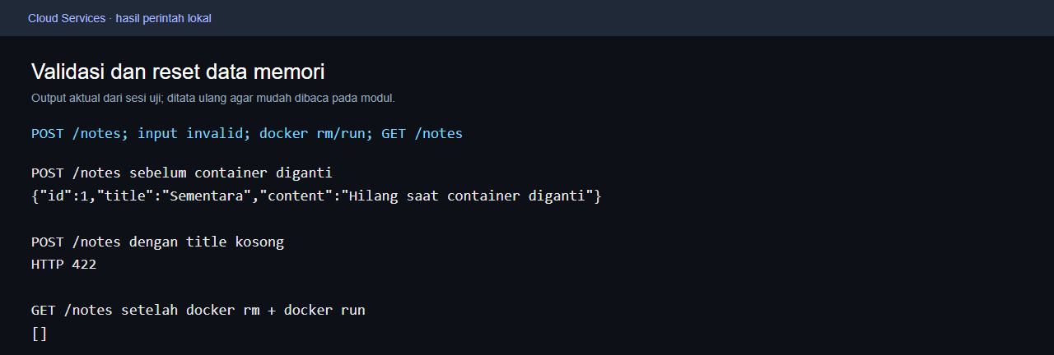
Validasi dan state memori
Pada sesi ini restart Core, tunggu health, lalu baca notes lagi
RENDER TRANSKRIP OUTPUT AKTUAL LAB05, BUKTI SEBELUMNYA
Jalankan docker restart cloudlab-core22. Proses baru mengosongkan dict notes. Gambar lama memakai rm/run dan memperlihatkan mekanisme state memori yang sama.
BINUS UNIVERSITY | Cloud Services | Praktikum Gabungan 22 Oktober
12
Notes:
Menit 18–23. Jalankan docker restart cloudlab-core22, periksa docker ps dan logs, lalu ulangi GET health sampai HTTP200. GET notes menjadi array kosong karena dictionary proses diinisialisasi ulang. Gambar lama menggunakan rm/run. Penggantian container dan restart proses sama-sama mereset state memori Core, tetapi gambar tidak diklaim sebagai uji restart sesi22. Image tetap tersedia.
Bukti: D:/cloud services/Cloud_Services_All_Labs_Siap_Push/labs/05/screenshots/lab05_validation_reset.png. SHA256 79dee1b559a779d0d83a9884236c252a6a0263febb3eab7f7fe8660be0a106b4. Bottom crop 0.4, original bytes preserved
Jalankan dari root satu clone meet6CloudService. Core memakai build context gabungan22/core, image cloud-notes-api:core22, container cloudlab-core22, host port 18005. Compose memakai compose.yaml root, API host 8000, DB16 dan Redis7 internal. Prasyarat dan unduhan dependency/build awal diselesaikan sebelum kelas. Alokasi kelas Core 0–25, Compose 25–85 termasuk buffer troubleshooting 10 menit, refleksi/pembersihan 85–100. Baca modul: https://github.com/SeedFlora/meet6CloudService/blob/main/PRAKTIKUM_GABUNGAN_22_OKTOBER.md. Semua bukti visual berasal dari file Lab05/06 yang sudah tersedia. Bukti lama menunjukkan hasil uji sebelumnya, bukan screenshot baru sesi 22 Oktober. Catatan, IP, tag, nama container, waktu, dan port pada screenshot lama dapat berbeda. Tidak ada tugas/nilai terpisah.

Slide 13
Cleanup Core dan transisi Compose
Hentikan hanya container latihan yang baru Anda buat
POWERSHELL, DARI ROOT REPO
Fungsi dan cara membaca hasil
docker ps -a --filter `
"name=^/cloudlab-core22$"
docker inspect cloudlab-core22 `
--format "{{.Config.Image}}"
docker stop cloudlab-core22
docker rm cloudlab-core22
# Tetap berada di root repo.
Cocokkan nama dan image core22.
Stop mengakhiri proses latihan.
Rm menghapus container latihan.
Image tetap tersedia. API Compose berikutnya memakai host 8000.
Buka modul gabungan untuk command lengkap dan Bash.
BINUS UNIVERSITY | Cloud Services | Praktikum Gabungan 22 Oktober
13
Notes:
Menit 23–25. Periksa nama container dan .Config.Image. Lanjutkan stop/rm hanya pada cloudlab-core22 yang Anda buat dengan image cloud-notes-api:core22. Jika nama berbeda, gunakan nama latihan sendiri secara konsisten. Jangan menghapus container aplikasi lain, jangan memakai system prune atau volume prune. Tetap berada di root repo untuk Compose.
Jalankan dari root satu clone meet6CloudService. Core memakai build context gabungan22/core, image cloud-notes-api:core22, container cloudlab-core22, host port 18005. Compose memakai compose.yaml root, API host 8000, DB16 dan Redis7 internal. Prasyarat dan unduhan dependency/build awal diselesaikan sebelum kelas. Alokasi kelas Core 0–25, Compose 25–85 termasuk buffer troubleshooting 10 menit, refleksi/pembersihan 85–100. Baca modul: https://github.com/SeedFlora/meet6CloudService/blob/main/PRAKTIKUM_GABUNGAN_22_OKTOBER.md. Semua bukti visual berasal dari file Lab05/06 yang sudah tersedia. Bukti lama menunjukkan hasil uji sebelumnya, bukan screenshot baru sesi 22 Oktober. Catatan, IP, tag, nama container, waktu, dan port pada screenshot lama dapat berbeda. Tidak ada tugas/nilai terpisah.

Slide 14
Compose untuk API, database, dan cache
Konfigurasi utama sudah tersedia pada compose.yaml root
Service | Tugas | Akses
api | API Cloud Notes 0.6 | 127.0.0.1:8000 (host)
db | PostgreSQL 16, sumber data | db:5432 (internal)
cache | Redis 7, cache daftar notes | cache:6379 (internal)
adminer | UI SQL opsional | 127.0.0.1:8081 (profile debug)
API berbicara ke db/cache melalui DNS internal. Browser menggunakan port host. Notes sekarang tersimpan di PostgreSQL.
BINUS UNIVERSITY | Cloud Services | Praktikum Gabungan 22 Oktober
14
Notes:
Menit 25–30. Buka compose.yaml root. API0.6 mengakses DB_HOST=db dan REDIS_URL=redis://cache:6379/0. PostgreSQL16 dan Redis7 memakai port internal, tanpa mapping host. API memakai host8000. Adminer hanya berjalan pada profile debug. Named volume db_data dan redis_data menyimpan data terpisah dari container.
Jalankan dari root satu clone meet6CloudService. Core memakai build context gabungan22/core, image cloud-notes-api:core22, container cloudlab-core22, host port 18005. Compose memakai compose.yaml root, API host 8000, DB16 dan Redis7 internal. Prasyarat dan unduhan dependency/build awal diselesaikan sebelum kelas. Alokasi kelas Core 0–25, Compose 25–85 termasuk buffer troubleshooting 10 menit, refleksi/pembersihan 85–100. Baca modul: https://github.com/SeedFlora/meet6CloudService/blob/main/PRAKTIKUM_GABUNGAN_22_OKTOBER.md. Semua bukti visual berasal dari file Lab05/06 yang sudah tersedia. Bukti lama menunjukkan hasil uji sebelumnya, bukan screenshot baru sesi 22 Oktober. Catatan, IP, tag, nama container, waktu, dan port pada screenshot lama dapat berbeda. Tidak ada tugas/nilai terpisah.

Slide 15
Persiapan secret tanpa menimpa file
Password nyata dan .env tetap lokal, konfigurasi contoh ada di repo
POWERSHELL, DARI ROOT REPO
Fungsi dan cara membaca hasil
if (-not (Test-Path secrets/db_password.txt)) {
Copy-Item secrets/db_password.txt.example `
secrets/db_password.txt
}
if (-not (Test-Path .env)) {
Copy-Item .env.example .env
}
docker compose config --quiet
git check-ignore -v .env `
secrets/db_password.txt
Guard menjaga file yang sudah ada.
Config memvalidasi YAML.
Secret dipasang sebagai file pada DB/API.
Password file yang berubah tidak mengganti password DB pada volume lama.
Buka modul gabungan untuk command lengkap dan Bash.
BINUS UNIVERSITY | Cloud Services | Praktikum Gabungan 22 Oktober
15
Notes:
Menit 30–35. Guard Test-Path menjaga file lokal yang sudah ada. Pada Bash gunakan if [ ! -e secrets/db_password.txt ]; then cp secrets/db_password.txt.example secrets/db_password.txt; fi, lalu guard serupa untuk .env. docker compose config --quiet memvalidasi tanpa mencetak password. git check-ignore menunjukkan aturan pengecualian. Jika volume lama diinisialisasi dengan password lain, mengganti file saja tidak mengganti password DB. Periksa password awal atau minta bantuan, bukan menghapus data.
Jalankan dari root satu clone meet6CloudService. Core memakai build context gabungan22/core, image cloud-notes-api:core22, container cloudlab-core22, host port 18005. Compose memakai compose.yaml root, API host 8000, DB16 dan Redis7 internal. Prasyarat dan unduhan dependency/build awal diselesaikan sebelum kelas. Alokasi kelas Core 0–25, Compose 25–85 termasuk buffer troubleshooting 10 menit, refleksi/pembersihan 85–100. Baca modul: https://github.com/SeedFlora/meet6CloudService/blob/main/PRAKTIKUM_GABUNGAN_22_OKTOBER.md. Semua bukti visual berasal dari file Lab05/06 yang sudah tersedia. Bukti lama menunjukkan hasil uji sebelumnya, bukan screenshot baru sesi 22 Oktober. Catatan, IP, tag, nama container, waktu, dan port pada screenshot lama dapat berbeda. Tidak ada tugas/nilai terpisah.

Slide 16
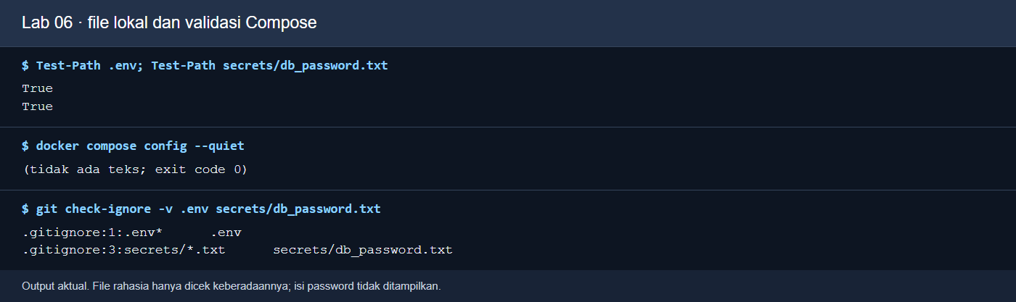
Bukti historis validasi dan Git ignore
Pemeriksaan sebelum startup tanpa mencetak nilai password
RENDER TRANSKRIP OUTPUT AKTUAL LAB06, BUKTI SEBELUMNYA
Cari file tersedia, config exit0, dan aturan .gitignore untuk .env serta db_password.txt. Screenshot menjaga nilai password tetap tersembunyi.
BINUS UNIVERSITY | Cloud Services | Praktikum Gabungan 22 Oktober
16
Notes:
Bukti historis memeriksa keberadaan file lokal, validitas YAML, dan aturan Git ignore. Test-Path tidak membaca isi password. config --quiet memberi exit code tanpa keluaran secret. check-ignore menunjukkan file lokal diabaikan Git. Gambar adalah render transkrip output aktual uji sebelumnya. Nilai password tidak ditampilkan.
Bukti: D:/cloud services/Cloud_Services_All_Labs_Siap_Push/labs/06/screenshots/lab06_persiapan_config.png. SHA256 2d03e8b71ae441fbdcc9df743a48ad1c6ff6464b973b9bcc6845c9f6a5e6adc5. Gambar penuh tanpa crop.
Jalankan dari root satu clone meet6CloudService. Core memakai build context gabungan22/core, image cloud-notes-api:core22, container cloudlab-core22, host port 18005. Compose memakai compose.yaml root, API host 8000, DB16 dan Redis7 internal. Prasyarat dan unduhan dependency/build awal diselesaikan sebelum kelas. Alokasi kelas Core 0–25, Compose 25–85 termasuk buffer troubleshooting 10 menit, refleksi/pembersihan 85–100. Baca modul: https://github.com/SeedFlora/meet6CloudService/blob/main/PRAKTIKUM_GABUNGAN_22_OKTOBER.md. Semua bukti visual berasal dari file Lab05/06 yang sudah tersedia. Bukti lama menunjukkan hasil uji sebelumnya, bukan screenshot baru sesi 22 Oktober. Catatan, IP, tag, nama container, waktu, dan port pada screenshot lama dapat berbeda. Tidak ada tugas/nilai terpisah.

Slide 17
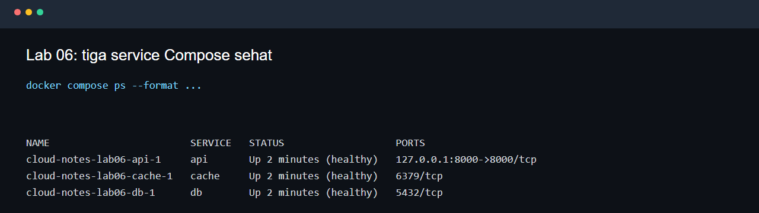
Startup dan tiga service healthy
Jalankan up --build -d --wait, ps, dan logs dari root repo
RENDER TRANSKRIP OUTPUT AKTUAL LAB06, BUKTI SEBELUMNYA
Command: docker compose up --build -d --wait, lalu docker compose ps. DB/cache siap lebih dahulu. --wait menunggu running/healthy. Jika starting, periksa log.
BINUS UNIVERSITY | Cloud Services | Praktikum Gabungan 22 Oktober
17
Notes:
Menit 35–42. Jalankan docker compose up --build -d --wait, lalu ps dan logs --tail=30 api db cache. Compose membangun API dan membuat container, network, volume, serta mount secret. Health DB menggunakan pg_isready, Redis menggunakan ping, dan API menggunakan health. service_healthy menunggu dependency sebelum startup API. Bila starting atau gagal, gunakan buffer troubleshooting. Jangan reset volume yang berisi data.
Bukti: D:/cloud services/Cloud_Services_All_Labs_Siap_Push/labs/06/screenshots/lab06_compose.png. SHA256 ca1d8fa89a72751d4c849f40da24e8a46e283337433f22832720fdcc28535be1. Bottom crop 0.5, original bytes preserved
Jalankan dari root satu clone meet6CloudService. Core memakai build context gabungan22/core, image cloud-notes-api:core22, container cloudlab-core22, host port 18005. Compose memakai compose.yaml root, API host 8000, DB16 dan Redis7 internal. Prasyarat dan unduhan dependency/build awal diselesaikan sebelum kelas. Alokasi kelas Core 0–25, Compose 25–85 termasuk buffer troubleshooting 10 menit, refleksi/pembersihan 85–100. Baca modul: https://github.com/SeedFlora/meet6CloudService/blob/main/PRAKTIKUM_GABUNGAN_22_OKTOBER.md. Semua bukti visual berasal dari file Lab05/06 yang sudah tersedia. Bukti lama menunjukkan hasil uji sebelumnya, bukan screenshot baru sesi 22 Oktober. Catatan, IP, tag, nama container, waktu, dan port pada screenshot lama dapat berbeda. Tidak ada tugas/nilai terpisah.

Slide 18
DNS internal dan port host
Nama db/cache berlaku pada network Docker, browser memakai localhost
POWERSHELL, DARI ROOT REPO
Fungsi dan cara membaca hasil
docker compose exec -T api `
getent hosts db cache
docker compose port api 8000
docker compose logs --tail=30 api db cache
curl.exe -i http://127.0.0.1:8000/health
# Browser: http://127.0.0.1:8000/docs
Getent menemukan alamat DB/cache.
Port menunjukkan mapping API.
Health 200 memeriksa DB dan Redis.
Tidak perlu mem-publish port database untuk menguji API.
Buka modul gabungan untuk command lengkap dan Bash.
BINUS UNIVERSITY | Cloud Services | Praktikum Gabungan 22 Oktober
18
Notes:
Menit 42–45. getent hosts db cache dari container API membuktikan DNS pada network Docker. Alamat dapat berubah saat container dibuat ulang. Browser host menggunakan 127.0.0.1:8000, bukan hostname db/cache. compose port api8000 menunjukkan mapping. Health200 memeriksa koneksi DB dan Redis. Pada Bash ganti curl.exe dengan curl.
Jalankan dari root satu clone meet6CloudService. Core memakai build context gabungan22/core, image cloud-notes-api:core22, container cloudlab-core22, host port 18005. Compose memakai compose.yaml root, API host 8000, DB16 dan Redis7 internal. Prasyarat dan unduhan dependency/build awal diselesaikan sebelum kelas. Alokasi kelas Core 0–25, Compose 25–85 termasuk buffer troubleshooting 10 menit, refleksi/pembersihan 85–100. Baca modul: https://github.com/SeedFlora/meet6CloudService/blob/main/PRAKTIKUM_GABUNGAN_22_OKTOBER.md. Semua bukti visual berasal dari file Lab05/06 yang sudah tersedia. Bukti lama menunjukkan hasil uji sebelumnya, bukan screenshot baru sesi 22 Oktober. Catatan, IP, tag, nama container, waktu, dan port pada screenshot lama dapat berbeda. Tidak ada tugas/nilai terpisah.

Slide 19
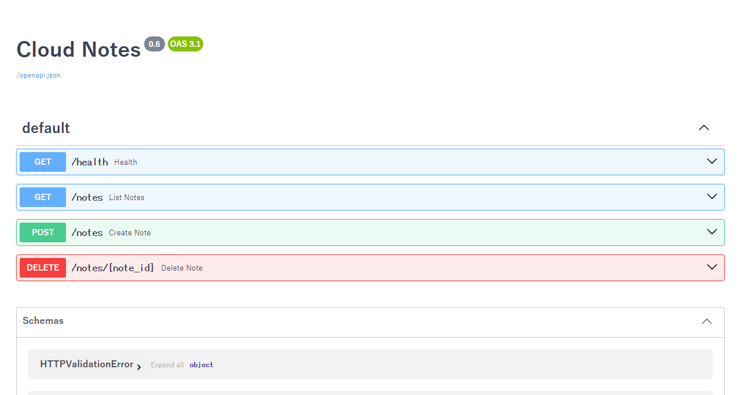
Swagger Compose: API0.6
Buka http://127.0.0.1:8000/docs, lalu GET health
TANGKAPAN BROWSER API COMPOSE LAB06, BUKTI SEBELUMNYA
Compose menyediakan GET/POST notes dan DELETE notes/{id}. Endpoint runtime dan GET notes/{id} berasal dari Core. Pilih POST untuk membuat catatan baru.
BINUS UNIVERSITY | Cloud Services | Praktikum Gabungan 22 Oktober
19
Notes:
Menit 45–48. Buka Swagger port8000. API Compose mempunyai GET/POST notes dan DELETE notes/{id} dengan hasil204. API ini tidak mempunyai runtime atau GET notes/{id}. Pilih GET health dan POST notes. Jangan menghapus catatan yang akan dipakai untuk checkpoint persistensi. Screenshot browser berasal dari API0.6 pada uji sebelumnya.
Bukti: D:/cloud services/Cloud_Services_All_Labs_Siap_Push/labs/06/screenshots/lab06_api_docs.png. SHA256 d5cec4a9f1ae013bd2b7b626f71faa5c120dd0fae3e4bac6e56f8bbb21122dc2. Bottom crop 0.2, original bytes preserved
Jalankan dari root satu clone meet6CloudService. Core memakai build context gabungan22/core, image cloud-notes-api:core22, container cloudlab-core22, host port 18005. Compose memakai compose.yaml root, API host 8000, DB16 dan Redis7 internal. Prasyarat dan unduhan dependency/build awal diselesaikan sebelum kelas. Alokasi kelas Core 0–25, Compose 25–85 termasuk buffer troubleshooting 10 menit, refleksi/pembersihan 85–100. Baca modul: https://github.com/SeedFlora/meet6CloudService/blob/main/PRAKTIKUM_GABUNGAN_22_OKTOBER.md. Semua bukti visual berasal dari file Lab05/06 yang sudah tersedia. Bukti lama menunjukkan hasil uji sebelumnya, bukan screenshot baru sesi 22 Oktober. Catatan, IP, tag, nama container, waktu, dan port pada screenshot lama dapat berbeda. Tidak ada tugas/nilai terpisah.

Slide 20
Catatan persisten dan cache MISS/HIT
POST melalui Swagger, lalu dua GET cepat dari terminal
POWERSHELL, DARI ROOT REPO
Fungsi dan cara membaca hasil
# Swagger POST /notes:
{
"title": "Compose22",
"content": "Catatan PostgreSQL"
}
curl.exe -i http://127.0.0.1:8000/notes
curl.exe -i http://127.0.0.1:8000/notes
# Bandingkan header X-Cache.
POST valid memberi 201.
POST menghapus cache daftar.
GET pertama membaca DB:MISS.
GET kedua membaca Redis:HIT, jika masih dalam TTL 30 detik.
Buka modul gabungan untuk command lengkap dan Bash.
BINUS UNIVERSITY | Cloud Services | Praktikum Gabungan 22 Oktober
20
Notes:
Menit 48–55. Buat catatan dummy melalui Swagger dan catat ID/judulnya. POST201 menulis PostgreSQL dan menghapus cache daftar. Dua GET dalam waktu kurang dari TTL30detik memperlihatkan MISS lalu HIT. Jika TTL sudah habis, ulangi dua GET cepat. Isi data sama walaupun sumber respons berbeda. Source api/app/main.py menjelaskan invalidasi dan fallback cache.
Jalankan dari root satu clone meet6CloudService. Core memakai build context gabungan22/core, image cloud-notes-api:core22, container cloudlab-core22, host port 18005. Compose memakai compose.yaml root, API host 8000, DB16 dan Redis7 internal. Prasyarat dan unduhan dependency/build awal diselesaikan sebelum kelas. Alokasi kelas Core 0–25, Compose 25–85 termasuk buffer troubleshooting 10 menit, refleksi/pembersihan 85–100. Baca modul: https://github.com/SeedFlora/meet6CloudService/blob/main/PRAKTIKUM_GABUNGAN_22_OKTOBER.md. Semua bukti visual berasal dari file Lab05/06 yang sudah tersedia. Bukti lama menunjukkan hasil uji sebelumnya, bukan screenshot baru sesi 22 Oktober. Catatan, IP, tag, nama container, waktu, dan port pada screenshot lama dapat berbeda. Tidak ada tugas/nilai terpisah.

Slide 21
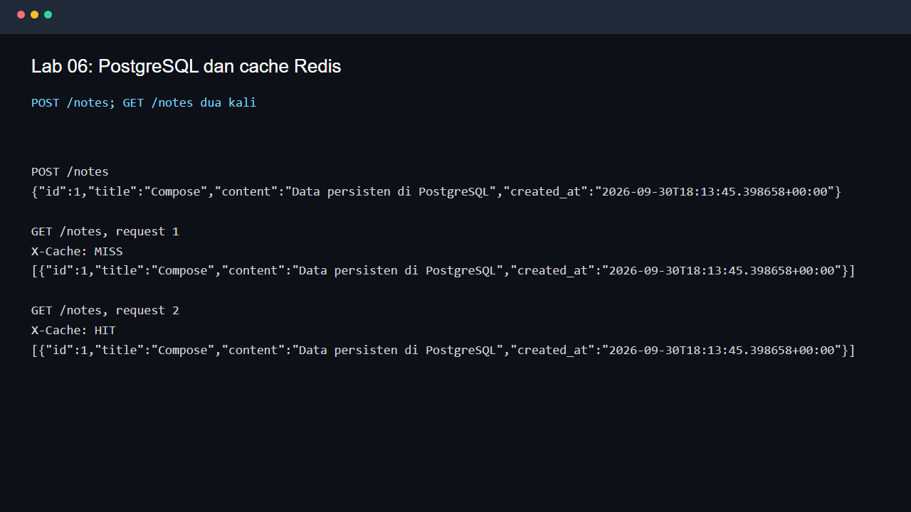
Bukti historis cache Redis
Konten yang sama dengan header MISS lalu HIT
RENDER TRANSKRIP HTTP AKTUAL LAB06, BUKTI SEBELUMNYA
Baca X-Cache, lalu cocokkan isi catatan. Bila jeda melewati 30 detik, MISS kembali normal. Angka ID dan waktu pada hasil Anda boleh berbeda.
BINUS UNIVERSITY | Cloud Services | Praktikum Gabungan 22 Oktober
21
Notes:
Baca header X-Cache dan cocokkan isi catatan. MISS/HIT memperlihatkan jalur baca, tetapi belum membuktikan persistensi. Lanjutkan SQL dan lifecycle. Gambar adalah hasil HTTP aktual uji Lab06 sebelumnya. ID, waktu, dan jumlah catatan pada hasil mahasiswa tidak harus sama dengan gambar.
Bukti: D:/cloud services/Cloud_Services_All_Labs_Siap_Push/labs/06/screenshots/lab06_cache.png. SHA256 46e3fd2ceebcca26b4b728ccd3d2ec905dc5e952e5aca63b24b4f32ffdae52db. Bottom crop 0.1, original bytes preserved
Jalankan dari root satu clone meet6CloudService. Core memakai build context gabungan22/core, image cloud-notes-api:core22, container cloudlab-core22, host port 18005. Compose memakai compose.yaml root, API host 8000, DB16 dan Redis7 internal. Prasyarat dan unduhan dependency/build awal diselesaikan sebelum kelas. Alokasi kelas Core 0–25, Compose 25–85 termasuk buffer troubleshooting 10 menit, refleksi/pembersihan 85–100. Baca modul: https://github.com/SeedFlora/meet6CloudService/blob/main/PRAKTIKUM_GABUNGAN_22_OKTOBER.md. Semua bukti visual berasal dari file Lab05/06 yang sudah tersedia. Bukti lama menunjukkan hasil uji sebelumnya, bukan screenshot baru sesi 22 Oktober. Catatan, IP, tag, nama container, waktu, dan port pada screenshot lama dapat berbeda. Tidak ada tugas/nilai terpisah.

Slide 22
Persistensi saat proses dan container berganti
Bandingkan ID/judul Anda sebelum dan sesudah lifecycle
POWERSHELL, DARI ROOT REPO
Fungsi dan cara membaca hasil
docker compose exec -T db psql -U clouduser `
-d cloudnotes -c "SELECT id,title FROM notes;"
docker compose restart api
docker compose up -d --wait
# Lalu uji pergantian container:
docker compose --profile debug down
docker compose up -d --wait
# Ulangi SELECT dan GET /notes.
SQL menunjukkan data sumber.
Restart API mengganti proses.
Down/up mengganti container.
Named volume menjaga data DB.
Gunakan down tanpa -v.
Buka modul gabungan untuk command lengkap dan Bash.
BINUS UNIVERSITY | Cloud Services | Praktikum Gabungan 22 Oktober
22
Notes:
Menit 55–65. Jalankan SELECT untuk mencatat ID/judul, restart API, tunggu sehat, lalu baca kembali. Lanjutkan down tanpa -v dan up -d --wait. Ulangi SELECT dan GET notes. Named volume mempertahankan data PostgreSQL saat container diganti. Periksa catatan yang baru Anda buat, tanpa asumsi DB awal kosong. Jangan menjalankan down -v pada data yang masih diperlukan.
Jalankan dari root satu clone meet6CloudService. Core memakai build context gabungan22/core, image cloud-notes-api:core22, container cloudlab-core22, host port 18005. Compose memakai compose.yaml root, API host 8000, DB16 dan Redis7 internal. Prasyarat dan unduhan dependency/build awal diselesaikan sebelum kelas. Alokasi kelas Core 0–25, Compose 25–85 termasuk buffer troubleshooting 10 menit, refleksi/pembersihan 85–100. Baca modul: https://github.com/SeedFlora/meet6CloudService/blob/main/PRAKTIKUM_GABUNGAN_22_OKTOBER.md. Semua bukti visual berasal dari file Lab05/06 yang sudah tersedia. Bukti lama menunjukkan hasil uji sebelumnya, bukan screenshot baru sesi 22 Oktober. Catatan, IP, tag, nama container, waktu, dan port pada screenshot lama dapat berbeda. Tidak ada tugas/nilai terpisah.

Slide 23
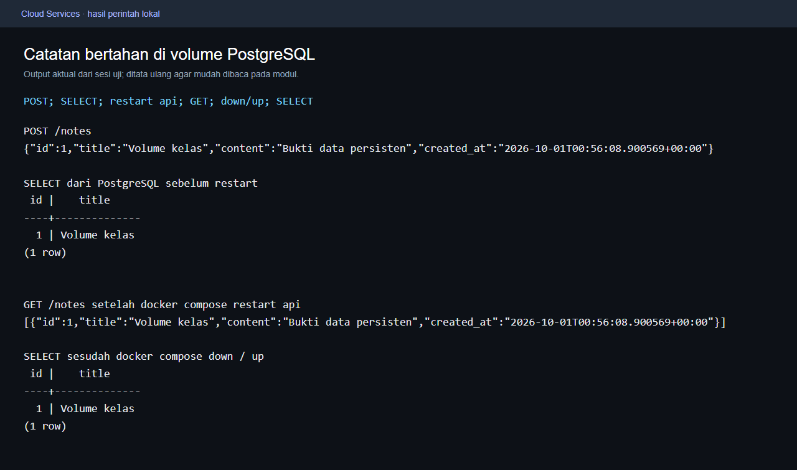
Bukti historis persistensi PostgreSQL
Named volume menjaga catatan sesudah restart dan down/up
RENDER TRANSKRIP OUTPUT AKTUAL LAB06, BUKTI SEBELUMNYA
Cocokkan ID dan judul sebelum/sesudah. Core menyimpan state pada memori proses, sedangkan Compose memakai data pada volume PostgreSQL.
BINUS UNIVERSITY | Cloud Services | Praktikum Gabungan 22 Oktober
23
Notes:
Menit 65–75. Cocokkan bukti hasil sendiri dengan pola contoh: data sumber tetap ada sesudah restart API dan down/up. SELECT langsung pada PostgreSQL membedakan data sumber dari cache Redis. Named volume memberikan persistensi, tetapi bukan backup. Screenshot merupakan render hasil uji lama. Konfirmasi checkpoint sebelum buffer troubleshooting75–85.
Bukti: D:/cloud services/Cloud_Services_All_Labs_Siap_Push/labs/06/screenshots/lab06_persistence.png. SHA256 8cd4eda1e30b83c508e2af6ca29622d2ed16464ef9e40e954dabb56c9268c049. Gambar penuh tanpa crop.
Jalankan dari root satu clone meet6CloudService. Core memakai build context gabungan22/core, image cloud-notes-api:core22, container cloudlab-core22, host port 18005. Compose memakai compose.yaml root, API host 8000, DB16 dan Redis7 internal. Prasyarat dan unduhan dependency/build awal diselesaikan sebelum kelas. Alokasi kelas Core 0–25, Compose 25–85 termasuk buffer troubleshooting 10 menit, refleksi/pembersihan 85–100. Baca modul: https://github.com/SeedFlora/meet6CloudService/blob/main/PRAKTIKUM_GABUNGAN_22_OKTOBER.md. Semua bukti visual berasal dari file Lab05/06 yang sudah tersedia. Bukti lama menunjukkan hasil uji sebelumnya, bukan screenshot baru sesi 22 Oktober. Catatan, IP, tag, nama container, waktu, dan port pada screenshot lama dapat berbeda. Tidak ada tugas/nilai terpisah.

Slide 24
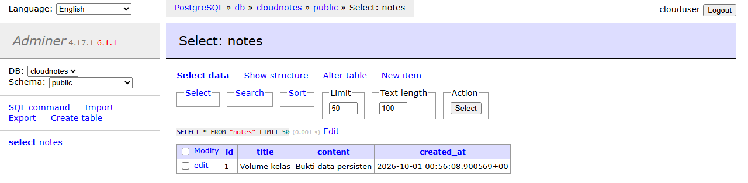
Tambahan: profile debug dan Adminer
Bila waktu tersedia, jalankan docker compose --profile debug up -d adminer
TANGKAPAN BROWSER ADMINER LAB06, BUKTI SEBELUMNYA
Buka 127.0.0.1:8081. Sistem PostgreSQL, server db, user clouduser, DB cloudnotes. Select data untuk mencocokkan catatan. Simpan password di file lokal.
BINUS UNIVERSITY | Cloud Services | Praktikum Gabungan 22 Oktober
24
Notes:
Tambahan bila waktu tersedia. Jalankan docker compose --profile debug up -d adminer dan buka localhost8081. Pilih PostgreSQL, serverdb, userclouduser, databasecloudnotes, serta passwordfilelokal. Setelah login pilih notes >Select data. Hindari Drop/Truncate. Screenshot mengambil area UI yang memperlihatkan database dan row tanpa password, dengan gambar asli tertanam. Query psql sudah cukup untuk checkpoint wajib.
Bukti: D:/cloud services/Cloud_Services_All_Labs_Siap_Push/labs/06/screenshots/lab06_adminer_notes.png. SHA256 53a55f34a04261dc5fad2c07678a706f463e23eebea41d0f9fb91156fd40d4c9. Bottom crop 0.65, original bytes preserved
Jalankan dari root satu clone meet6CloudService. Core memakai build context gabungan22/core, image cloud-notes-api:core22, container cloudlab-core22, host port 18005. Compose memakai compose.yaml root, API host 8000, DB16 dan Redis7 internal. Prasyarat dan unduhan dependency/build awal diselesaikan sebelum kelas. Alokasi kelas Core 0–25, Compose 25–85 termasuk buffer troubleshooting 10 menit, refleksi/pembersihan 85–100. Baca modul: https://github.com/SeedFlora/meet6CloudService/blob/main/PRAKTIKUM_GABUNGAN_22_OKTOBER.md. Semua bukti visual berasal dari file Lab05/06 yang sudah tersedia. Bukti lama menunjukkan hasil uji sebelumnya, bukan screenshot baru sesi 22 Oktober. Catatan, IP, tag, nama container, waktu, dan port pada screenshot lama dapat berbeda. Tidak ada tugas/nilai terpisah.

Slide 25
Tambahan: cache berhenti saat API dipakai
Bila waktu tersedia, gunakan stack latihan Anda yang sudah sehat
POWERSHELL, DARI ROOT REPO
Fungsi dan cara membaca hasil
docker compose stop cache
curl.exe -i http://127.0.0.1:8000/health
curl.exe -i http://127.0.0.1:8000/notes
docker compose logs --tail=20 api cache
Health menjadi 503 karena Redis gagal.
GET notes tetap200/MISS dan membaca PostgreSQL.
Request dapat melambat.
Gangguan cache berbeda dengan kehilangan data.
Buka modul gabungan untuk command lengkap dan Bash.
BINUS UNIVERSITY | Cloud Services | Praktikum Gabungan 22 Oktober
25
Notes:
Tambahan bila waktu tersedia. Hentikan hanya cache pada stack latihan sendiri. curl.exe -i health memperlihatkan503, sedangkan GET notes tetap200/MISS karena kode membaca PostgreSQL ketika Redis gagal. Request dapat melambat. Baca logs API/cache. Pada Bash ganti curl.exe dengan curl. Jangan menghentikan database atau layanan lain. Kegagalan cache tidak berarti data hilang.
Jalankan dari root satu clone meet6CloudService. Core memakai build context gabungan22/core, image cloud-notes-api:core22, container cloudlab-core22, host port 18005. Compose memakai compose.yaml root, API host 8000, DB16 dan Redis7 internal. Prasyarat dan unduhan dependency/build awal diselesaikan sebelum kelas. Alokasi kelas Core 0–25, Compose 25–85 termasuk buffer troubleshooting 10 menit, refleksi/pembersihan 85–100. Baca modul: https://github.com/SeedFlora/meet6CloudService/blob/main/PRAKTIKUM_GABUNGAN_22_OKTOBER.md. Semua bukti visual berasal dari file Lab05/06 yang sudah tersedia. Bukti lama menunjukkan hasil uji sebelumnya, bukan screenshot baru sesi 22 Oktober. Catatan, IP, tag, nama container, waktu, dan port pada screenshot lama dapat berbeda. Tidak ada tugas/nilai terpisah.

Slide 26
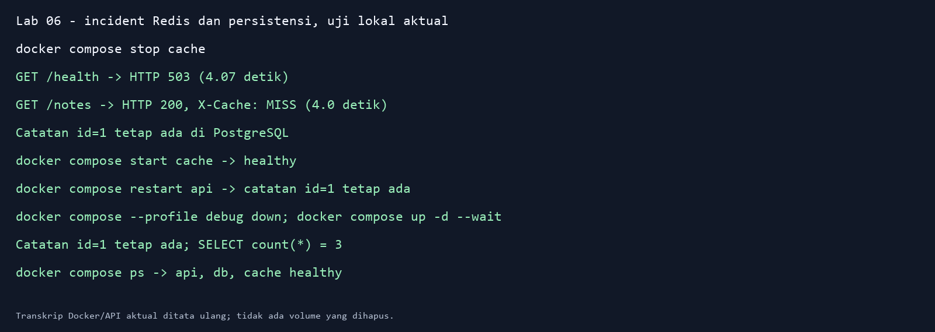
Bukti historis insiden dan pemulihan
Respons layanan membedakan kegagalan cache dari kehilangan catatan
RENDER TRANSKRIP OUTPUT AKTUAL LAB06, BUKTI SEBELUMNYA
Bukti sebelumnya menunjukkan health 503, GET notes200/MISS, dan catatan tetap ada. Latensi pada gambar mengikuti kondisi uji lama.
BINUS UNIVERSITY | Cloud Services | Praktikum Gabungan 22 Oktober
26
Notes:
Bukti historis memperlihatkan perbedaan health503 dan GET notes200, serta data DB yang tetap ada. Latensi pada gambar adalah hasil kondisi uji sebelumnya. Jangan mengaku telah mensimulasikan insiden sendiri jika bagian tambahan ini dilewati. Langkah pemulihan ada pada slide berikutnya.
Bukti: D:/cloud services/Cloud_Services_All_Labs_Siap_Push/labs/06/screenshots/lab06_incident_persistensi_terkini.png. SHA256 ba8d452b5f328c18213e6d7b2339b7970079d632581268f9bb33077d06a953c8. Gambar penuh tanpa crop.
Jalankan dari root satu clone meet6CloudService. Core memakai build context gabungan22/core, image cloud-notes-api:core22, container cloudlab-core22, host port 18005. Compose memakai compose.yaml root, API host 8000, DB16 dan Redis7 internal. Prasyarat dan unduhan dependency/build awal diselesaikan sebelum kelas. Alokasi kelas Core 0–25, Compose 25–85 termasuk buffer troubleshooting 10 menit, refleksi/pembersihan 85–100. Baca modul: https://github.com/SeedFlora/meet6CloudService/blob/main/PRAKTIKUM_GABUNGAN_22_OKTOBER.md. Semua bukti visual berasal dari file Lab05/06 yang sudah tersedia. Bukti lama menunjukkan hasil uji sebelumnya, bukan screenshot baru sesi 22 Oktober. Catatan, IP, tag, nama container, waktu, dan port pada screenshot lama dapat berbeda. Tidak ada tugas/nilai terpisah.

Slide 27
Tambahan: pemulihan dependency
Start Redis kembali, tunggu sehat, lalu ulangi request
POWERSHELL, DARI ROOT REPO
Fungsi dan cara membaca hasil
docker compose start cache
docker compose up -d --wait
docker compose ps
curl.exe -i http://127.0.0.1:8000/health
curl.exe -i http://127.0.0.1:8000/notes
curl.exe -i http://127.0.0.1:8000/notes
Start menyalakan cache latihan.
--wait memeriksa kesiapan stack.
Health kembali 200.
MISS/HIT kembali terlihat.
Catatan DB tetap tersedia.
Buka modul gabungan untuk command lengkap dan Bash.
BINUS UNIVERSITY | Cloud Services | Praktikum Gabungan 22 Oktober
27
Notes:
Tambahan, lanjutan insiden. Jalankan start cache, up -d --wait, lalu ps. Ulangi health hingga200 dan dua GET notes untuk melihat pola MISS/HIT kembali. Healthcheck mempunyai interval sehingga status dapat membutuhkan waktu untuk pulih. Catatan PostgreSQL tetap tersedia. Kesiapan startup berbeda dengan kesehatan sepanjang runtime.
Jalankan dari root satu clone meet6CloudService. Core memakai build context gabungan22/core, image cloud-notes-api:core22, container cloudlab-core22, host port 18005. Compose memakai compose.yaml root, API host 8000, DB16 dan Redis7 internal. Prasyarat dan unduhan dependency/build awal diselesaikan sebelum kelas. Alokasi kelas Core 0–25, Compose 25–85 termasuk buffer troubleshooting 10 menit, refleksi/pembersihan 85–100. Baca modul: https://github.com/SeedFlora/meet6CloudService/blob/main/PRAKTIKUM_GABUNGAN_22_OKTOBER.md. Semua bukti visual berasal dari file Lab05/06 yang sudah tersedia. Bukti lama menunjukkan hasil uji sebelumnya, bukan screenshot baru sesi 22 Oktober. Catatan, IP, tag, nama container, waktu, dan port pada screenshot lama dapat berbeda. Tidak ada tugas/nilai terpisah.

Slide 28
Refleksi berdasarkan hasil Anda
Menit 85–95: jelaskan hubungan proses, state, dan dependency
Pemeriksaan | Core, host 18005 | Compose, host 8000
Storage | Memori proses API | PostgreSQL pada named volume
Health | Proses API hidup | API memeriksa DB/cache
Restart API | Notes memori kosong | Notes DB tetap ada
Cache | Tidak memakai Redis | GET memakai MISS/HIT TTL 30 detik
Saat cache gagal | Tidak relevan | Health 503, GET notes 200 dari DB
Tunjukkan ID/judul dan respons Anda. Uraikan alasan teknisnya dengan Dockerfile, compose.yaml, dan source API.
BINUS UNIVERSITY | Cloud Services | Praktikum Gabungan 22 Oktober
28
Notes:
Menit 85–95. Mahasiswa menjelaskan hasil melalui Dockerfile, compose.yaml, dan source API. Bandingkan storage memori Core dengan DB pada volume Compose, health proses dengan health dependency, dan pengaruh restart. Gunakan ID/judul serta respons sendiri. Jika insiden tambahan dilewati, jelaskan baris cachefailure berdasarkan kode dan bukti historis, tanpa klaim uji sendiri. Ini refleksi formatif, bukan pengumpulan tugas baru.
Jalankan dari root satu clone meet6CloudService. Core memakai build context gabungan22/core, image cloud-notes-api:core22, container cloudlab-core22, host port 18005. Compose memakai compose.yaml root, API host 8000, DB16 dan Redis7 internal. Prasyarat dan unduhan dependency/build awal diselesaikan sebelum kelas. Alokasi kelas Core 0–25, Compose 25–85 termasuk buffer troubleshooting 10 menit, refleksi/pembersihan 85–100. Baca modul: https://github.com/SeedFlora/meet6CloudService/blob/main/PRAKTIKUM_GABUNGAN_22_OKTOBER.md. Semua bukti visual berasal dari file Lab05/06 yang sudah tersedia. Bukti lama menunjukkan hasil uji sebelumnya, bukan screenshot baru sesi 22 Oktober. Catatan, IP, tag, nama container, waktu, dan port pada screenshot lama dapat berbeda. Tidak ada tugas/nilai terpisah.

Slide 29
Cleanup dan bahan untuk proyek kelompok
Menit 95–100: hentikan stack latihan, jaga data dan secret lokal
POWERSHELL, DARI ROOT REPO
Fungsi dan cara membaca hasil
docker compose --profile debug down
docker compose ps
git status --short
git check-ignore -v .env `
secrets/db_password.txt
# Core sudah dibersihkan pada tahap13.
# Named volume tetap dipertahankan.
Down menghentikan stack project.
Profile debug ikut menghentikan Adminer jika aktif.
Secret tetap lokal.
Simpan bukti bila membantu proyek kelompok, tanpa tugas terpisah.
Buka modul gabungan untuk command lengkap dan Bash.
BINUS UNIVERSITY | Cloud Services | Praktikum Gabungan 22 Oktober
29
Notes:
Menit 95–100. docker compose --profile debug down menghentikan stack latihan dan Adminer jika aktif, sambil mempertahankan volume. Periksa ps, git status, dan check-ignore. Jangan stage password nyata, .env, atau backup. Core sudah dibersihkan pada tahap sebelumnya. Simpan bukti bila membantu proyek kelompok. Modul gabungan mempunyai command lengkap PowerShell/Bash dan sumber gambar. Tidak ada push otomatis dalam langkah kelas ini.
Jalankan dari root satu clone meet6CloudService. Core memakai build context gabungan22/core, image cloud-notes-api:core22, container cloudlab-core22, host port 18005. Compose memakai compose.yaml root, API host 8000, DB16 dan Redis7 internal. Prasyarat dan unduhan dependency/build awal diselesaikan sebelum kelas. Alokasi kelas Core 0–25, Compose 25–85 termasuk buffer troubleshooting 10 menit, refleksi/pembersihan 85–100. Baca modul: https://github.com/SeedFlora/meet6CloudService/blob/main/PRAKTIKUM_GABUNGAN_22_OKTOBER.md. Semua bukti visual berasal dari file Lab05/06 yang sudah tersedia. Bukti lama menunjukkan hasil uji sebelumnya, bukan screenshot baru sesi 22 Oktober. Catatan, IP, tag, nama container, waktu, dan port pada screenshot lama dapat berbeda. Tidak ada tugas/nilai terpisah.

